Slide 1


三个高度：认识教育
面向第四次工业革命的教育创新
教育的高度决定了国家前途、民族未来
交大的高度反映了我国高等教育的高度
学生的高度折射了交大人才培养的质量
三点基本认识
敬畏教育才有未来：大学的过去、现在和将来始终是塑 造国家、民族、人类未来的引擎。
教育改革和发展：坚持在党的领导下，扎根中国大地，依靠学校，依靠师生。
大学要打开边界：打开专业边界，打开学科边界，打开 学校边界。

Slide 2

始终关注三个问题
培养什么人？本质上是一个“三观”的问题
为谁培养人？本质上是如何落实“四个服务”
如何培养人？本质上是谁来教、教什么、学什么的问题
启示1：教育使人类进化到生物链的顶端
核心特点：教育是人类与动物最根本的区别。
人类文明的四个里程碑：语言、文字、活字印刷、电子信息。
基本规律：形成“群体——个体——群体——个体”知识迭代发展 模式，循环往复，传承创新，使得人类站到了生物链的顶端。

Slide 3
















































启示2：教育是国家强大、民族振兴的坚强底座
人工
生命
生命
智能
人工智能
物理 化学 生物学
脑科学
未来 认识意识精神，造就智慧人类
发明各类 工具
文字和 符号
100年前 认识人类智能，发明人工智能，解放智力
语言
500年前 认识客观世界，发明动力工具，解放体力
发明语言文字，诞生文化和文明，形成智能生态
5000年前
引自：李德毅院士报告

Slide 4

美国：强大的高等 教育奠定霸主地位
欧洲：高等教育 起源地
美国的高等教育自20世纪中 叶开始，已经全面超越英国和德 国，成为全球霸主奠定了基础， 这种优势持续发力保持至今。
结 论 ：
经济解决今天的问题
科技解决明天的问题
教育才是解决后天的问题！
创建于1088年的意大利博洛尼 亚大学，800多年前的牛津和剑桥， 创建了人才培养模式的样板。
德国：开创了研 究型大学新模式
1810年，将学术研究融入大学， 将高端人才培养和科学研究融为一体 的新模式。

Slide 5











启示3：世界科学中心每80-120年发生一次转移
1
PART
第一次
科技&产业革命
第一次 文艺复兴
第二次 思想革命 启蒙运动
第二次
科技&产业革命
第三次
科技&产业革命
第四次 人类命运
科技&产业革命 共同体
16世纪
17世纪
18世纪
19世纪
20世纪
21世纪上半叶
英国
科学中心：一个国家 在一定时段内的科学 成果数超过全世界科 学成果总数的25%
意大利
法国
德国
美国
启示：教育和科技的进步，决定着世界文明格局的变化和科学中心的迁移。
引自：张杰院士的报告

Slide 6
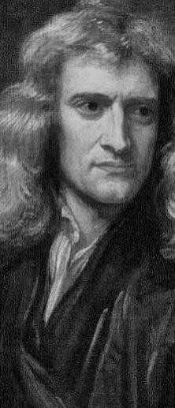

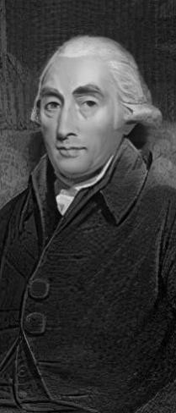

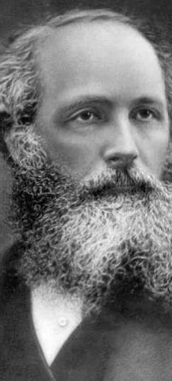

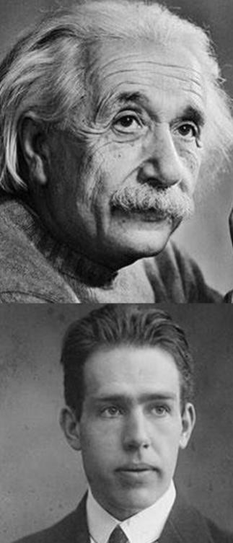






启示4：历次教育科技革命的发生地均成为世界强国
西班牙、葡萄 牙、荷兰成为 世界大国，英 国随后崛起
英国成为世 界强国， 印 度沦为英国 的殖民地
德国成为世界 强国，中国沦 为半殖民地
美国成为世界 科技强国，开 始领先全球
美国继续保持 世界科技强国 地位， 成为发 达国家
美国？
中国？
相对论提出量子力学 创立第三次科学革命
计算机发明
第三次产业革命
新科技产业革命
麦克斯韦方程组提 出，电力技术应用 第二次科学革命工 业革命
牛顿力学诞生
第一次科学革命
热力学诞生 蒸汽机发明
第一次工业革命
16-17世纪 18世纪中后期 19世纪中后期 20世纪上半叶 20世纪中后期 21世纪
历史表明，全球经济版图的变化、大国的兴衰，科技革命往往是关键节点和分水岭。
引自：张杰院士的报告

Slide 7
启示5：教育创新是一切创新的源动力
【教育与科技、经济、社会、文化发展的一般关系】
强大的高等教育
创 新 人 才
领先的科技创新
发达的经济社会
丰富的思想文化
教育的贡献：培养人才，产出思想，创办专业，提出理念，引领发展。

Slide 8
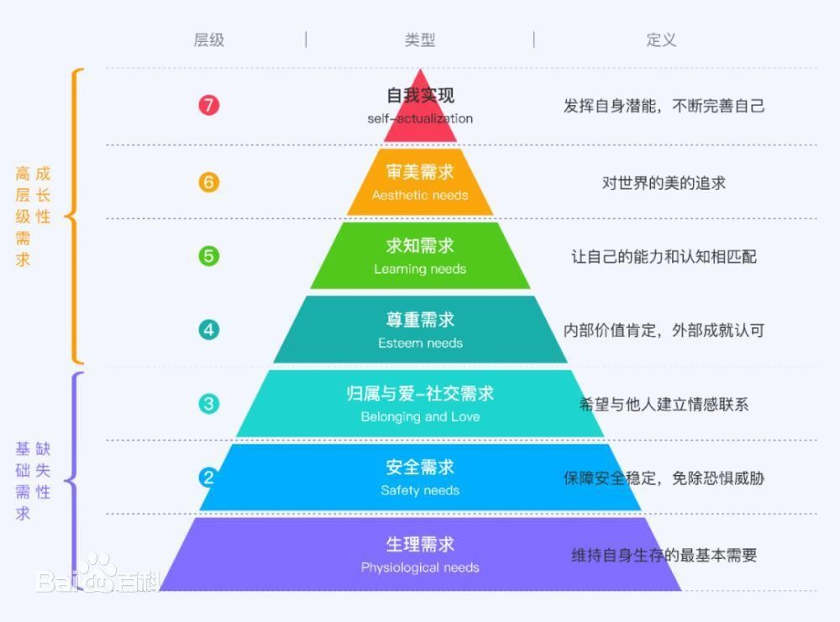
启示6：人类需求不断升级，推动教育科技跨越创新
马斯洛需求层次理论：
需求逐级递升，低层满足后，追 求高层。
越低层次的需求越容易量化，共 性越大，相应的市场规模越大。
越高层次的需求越不容易量化， 个性化越强，要求智能化越高。
因此，追求个性化、多样化，实现自我，超越自我是未来发展的趋势，也 是物联网与人工智能所代表的新工业范式的基础。

Slide 9

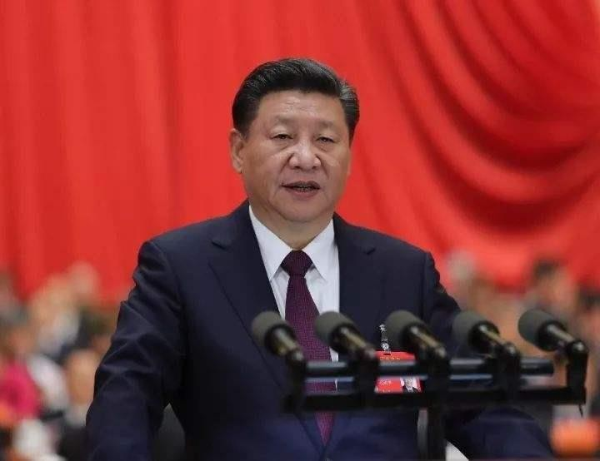
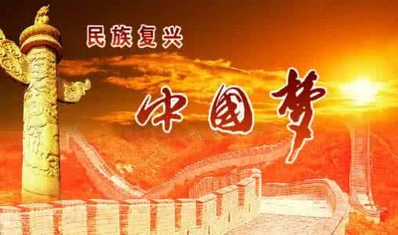
时代使命：教育强国是中华民族伟大复兴的基础工程
2
PART
十九大报告：建设教育强国是中华民族伟 大复兴的基础工程，必须把教育事业放在 优先发展的位置。
习近平：对高等教育的需要比以往任何时候 都更加迫切，对科学知识和卓越人才的渴求 比以往任何时候都更加强烈！
习近平：我国教育是能够培养出大师来的， 我们要有这个自信。

Slide 10

时代使命：教育是国家强大的底座
2
PART
12个强国
制造强国 科技强国 质量强国 航天强国 网络强国 交通强国 海洋强国 贸易强国 文化强国 体育强国 人才强国
1
科教兴国战略
七 大 战 略
2
人才强国战略
3
创新驱动发展战略
4
乡村振兴战略
5
区域协调发展战略
6
可持续发展战略
7
军民融合发展战略
教育：国家底座 + 动力引擎，国之大计，党之大计

Slide 11
时代背景：“百年未有之大变局”
2
PART
信息和材料、能源一起成为人 类社会三大基本资源。
原子、电、比特是人类迄今为 止三个最重大的发现。
人类过去数亿年进化遵循的是 有机演化的规律，自从有了计 算机以后，则朝着“有机演化
+ 无机智慧化”并存。
H
人类社会
H
人类社会
P
物理空间
C
网电空间
P
物理空间
人类社会从P-H二元世界发展至C-P-H三元世界

Slide 12




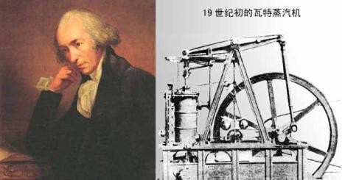
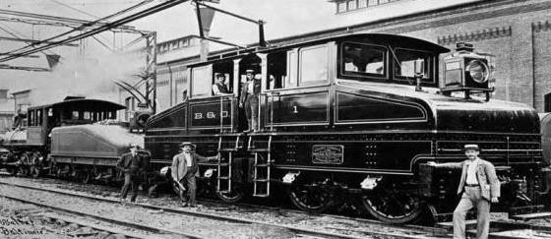

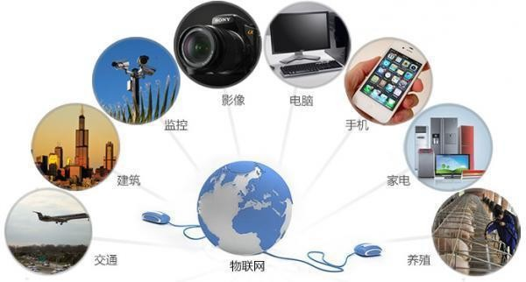
（一）深刻把握“百年未有之大变局”
2
PART
趋势1：第四次关于革命引发的产业革命、科技革命、教育革命
第一次：蒸汽机革命 第二次：电气化革命 第三次：自动化革命 第四次：智能化革命
基本逻辑：科技造物，物帮人类
人机混合，增强赋能
科学范式：
经验归纳
模型推理
仿真模拟
大数据驱动
人多力量大
力量范式：
知识就是力量
（工业化时代）
少数决定多数
（智能化时代）
（农耕时代）

Slide 13
（一）深刻把握“百年未有之大变局”
2
PART
第四次工业革命的关键技术
计算技术
区块链技术
物联网技术
人工智能
先进材料
多维打印
生物技术
地球工程
空间技术
10.……

Slide 14








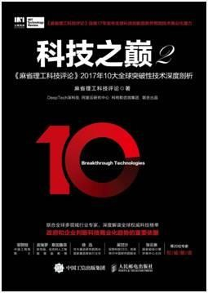






（一）深刻把握“百年未有之大变局”
2
PART
创新是第一动力：科技创新成为知识经济时代的主要驱动力。
几十亿年 没有价值 的“沙子”
十分珍贵 的“半导 体材料”
永不枯 竭的
“光能”
普洒世界 的阳光
效率最高 的“合成 化合物工 厂”
杂乱无 章的各 种数据
有害的
“大肠杆菌”
未来
新石油
来源：《麻省理工科技评论》

Slide 15
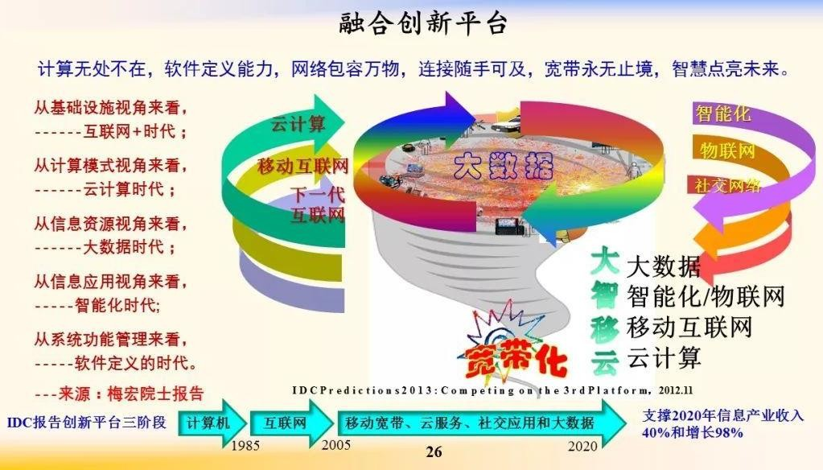
（一）深刻把握“百年未有之大变局”
趋势2：互联网 + 计算 + X ，创新无限
来源：邬贺铨院士《新一代信息技术方兴未艾》

Slide 16
（二）深刻把握“百年未有之大变局”
2
PART
趋势3：《新一代人工智能发展规划》
智慧城市
智慧教育
智慧财经
智慧医疗
……
智能感知与模式识别
自然语言处理
知识工程
脑科学认知机理
1、从专家知识表示到大数据驱动的自主学习
2、从“个体智能”到“网络群体智能”
3、从“机器智能”到“人机混合智能”
AI 2.0
三大变化

Slide 17
（二）深刻把握“百年未有之大变局”
人机混合增强智能：旨在将人类的认知能力和计算机的快速运算及 海量存储能力有机结合，实现1+1>2。由此，提出超人类主义
（TransHumanism, H+）
雷.库兹韦尔（2016）关于AI的三个预言：
2029年，机器人智能将与人类智能匹敌；
2030年，人类将与AI结合变身成为“混血儿”；
2045年，人与机器将深度融合，实现人机融合的混合智能，这 是未来智能的新形式。

Slide 18
（二）深刻把握“百年未有之大变局”
2
PART
趋势4：人工智能或将导致一批职业被替代
99% 97.6% 96.8% 86%
80%
73.4%
电话推销员
会计
银行职员 房地产经纪人
普通工人
厨师
58.6%
50.3%
37.4%
28.3%
22.4%
8.4%
IT 工程师
摄影师
演员艺人
运动员
警察
记者
8%
6.2%
3.5%
0.7%
0.4%
0.4%
保姆 律师 心理医生
教师
管理人员
科学家
来源：BBC 基于剑桥大学研究者 Michael Osborne 和 Carl Frey 的数据体系。
结论：5G + AI将代替部分简单、重复的体力劳动。

Slide 19
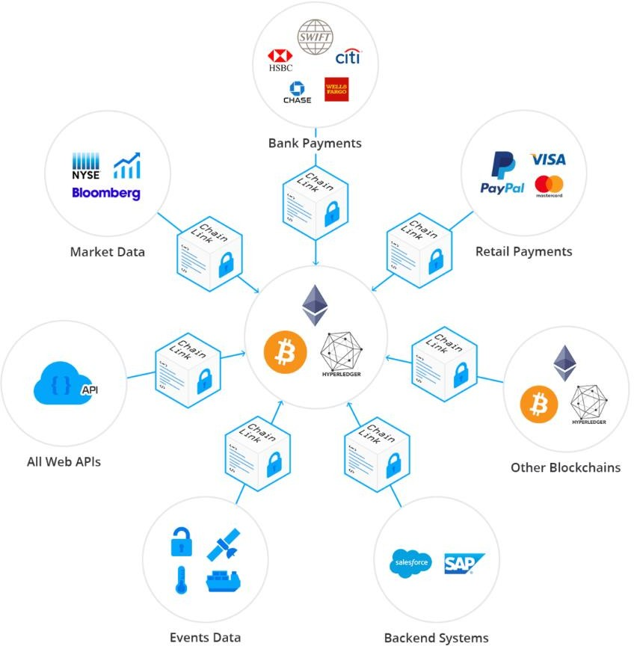
（二）深刻把握“百年未有之大变局”
1
PART
趋势5：区块链技术将重塑社会治理体系，将对银行、证券、保险、物流、电力、 制造、会计、税收、法律、文化等众多行业产生颠覆性影响。
四大关键技术：
共享账本，分布式，去中心化；
非对称加密，开放性；
共识机制：防篡改，少数服从 多数，人人平等；
智能合约：安全性。

Slide 20

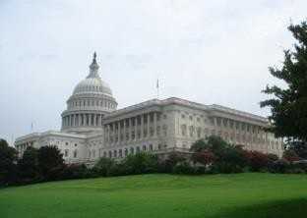
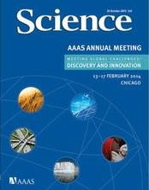



（二）深刻把握“百年未有之大变局”
2
PART
趋势6：AI、MOOC等正在引发第三次教育革命
四库全书约10亿字230万页， 连结在一起，足够绕地球赤
美国国家图书馆1.28亿册 馆藏，信息量15000GB
道一圈有余。信息量2GB。
学术论文：每年有 1,786,000篇学术论文出 版发行
谷歌每天处理36000TB的 数据。相当于2400个美国 国家图书馆的数据量
知识更新的速度日益缩短：100年，50年，30年，20年，10年，5年，……
人类面临新的挑战性难题：如何应对与日俱增的海量资源？空前的“认知 过载” ！

Slide 21
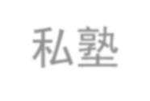
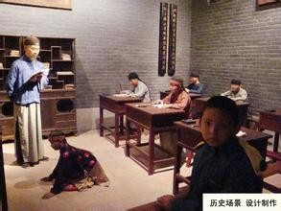

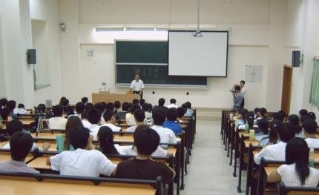

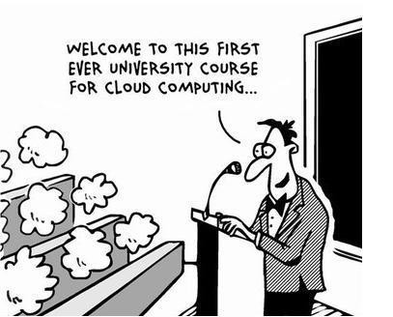
（二）深刻把握“百年未有之大变局”
【趋势6：互联网+正引发第三次教育革命】
私塾
农业社会的教育特征
教育要素：来自同一位老师
农业社会
教育过程：在一个老师教育下完成
工业社会的教育特征
教育要素：来自同一所学校
教育过程：在一所学校内完成
信息社会的教育特征
教育要素：来自不同国家不同学校。
教育过程：跨国、跨学校完成
现代大学课堂
工业社会
未来课堂
信息社会

Slide 22

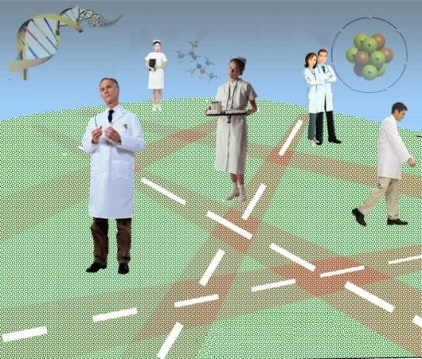
（三）学科专业设置和教育理念亟待改革创新
当前高校设立的学科专业，都是前三次工业革命的产物。
教育理念过于强调专业化：知识面窄、人文底蕴和创新能力不足， 难以适应新时期对创新型人才的需要。
漫画引自Mott T. Greene, Nature, 388, 619 (1997)
专业交叉融合有利于回归自然规律和科学技术的本质

Slide 23
（四）离世界顶级名校依然差距明显
哈佛大学：创办于1636年
代表性成就：8位美国总统，158位诺贝尔奖，18位菲尔兹奖，14位 图灵奖，还培养了一大批世界知名的学术创始人、学术带头人、文 学家、思想家，如诺伯特·德纳、拉尔夫·爱默生、亨利·梭罗、 亨利·詹姆斯、查尔斯·皮尔士、罗伯特·弗罗斯特、威廉·詹姆 斯、杰罗姆·布鲁纳、乔治·梅奥等；著名外交家、美国前国务卿 基辛格、蒙古国现任总统查希亚·额勒贝格道尔吉。
最大的创业家：马克·扎克伯格和比尔·盖茨

Slide 24
（四）离世界顶级名校依然差距明显
麻省理工学院：创办于1861年。
创造的价值和贡献：2009年，致力于提倡创业精神的美国 Kauffman基金会，历时6年发布了一份针对MIT创新创业人才培养成 果的调研报告：全世界以MIT校友掌握的技术为依托的公司共创办了 像Intel、HP、Raytheon、Douglas、TI、iRobot等公司25800家， 在2009年共创造超过2万亿美元的GDP，总量世界排名第11位。
MIT的毕业生和教师平均每年创建150余个新公司。

Slide 25

（四）离世界顶级名校依然差距明显
标志1：论文数量全球第一，但引用和评价差距较大
中国期刊论文已经超过美国，位居全球第一
2016年中国人作为第一作者发表 了42.6万余篇学术论文，而同一时 期，美国的学术论文发表数量接 近40.9万篇。
 | 中国
 | 42.6 |  | 美国
 |  |  | 40.9
数据来源：美国国家科学基金会的研究报告
标志2：面向全球的优质生源的竞争力

Slide 26
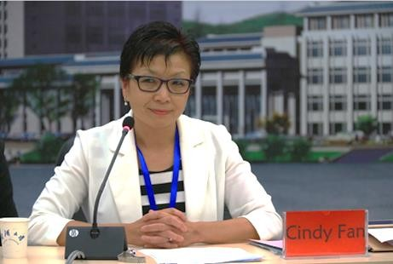
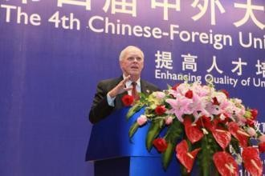
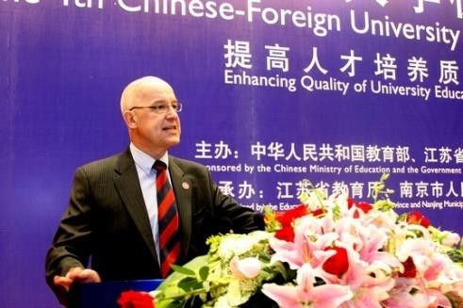
（五）“单声道”教学导致学生缺乏质疑挑战精神
2
PART
UCLA副校长Cindy Fan教授：“单声道”的课堂教学模式是
掣肘一流本科教育质量的最大短板，课堂缺乏互动、讨论。
斯坦福大学校长约 翰·汉尼斯：中国大学上课以讲座式为 主，小组讨论的方式很少，学生不敢提问、不敢质疑。
牛津大学校长安德鲁·汉密尔顿： 中国大学生缺
乏创造性思维，缺乏敢于挑战权威的勇气！
敬畏课堂，教授既要传授知识，又要创造知识

Slide 27
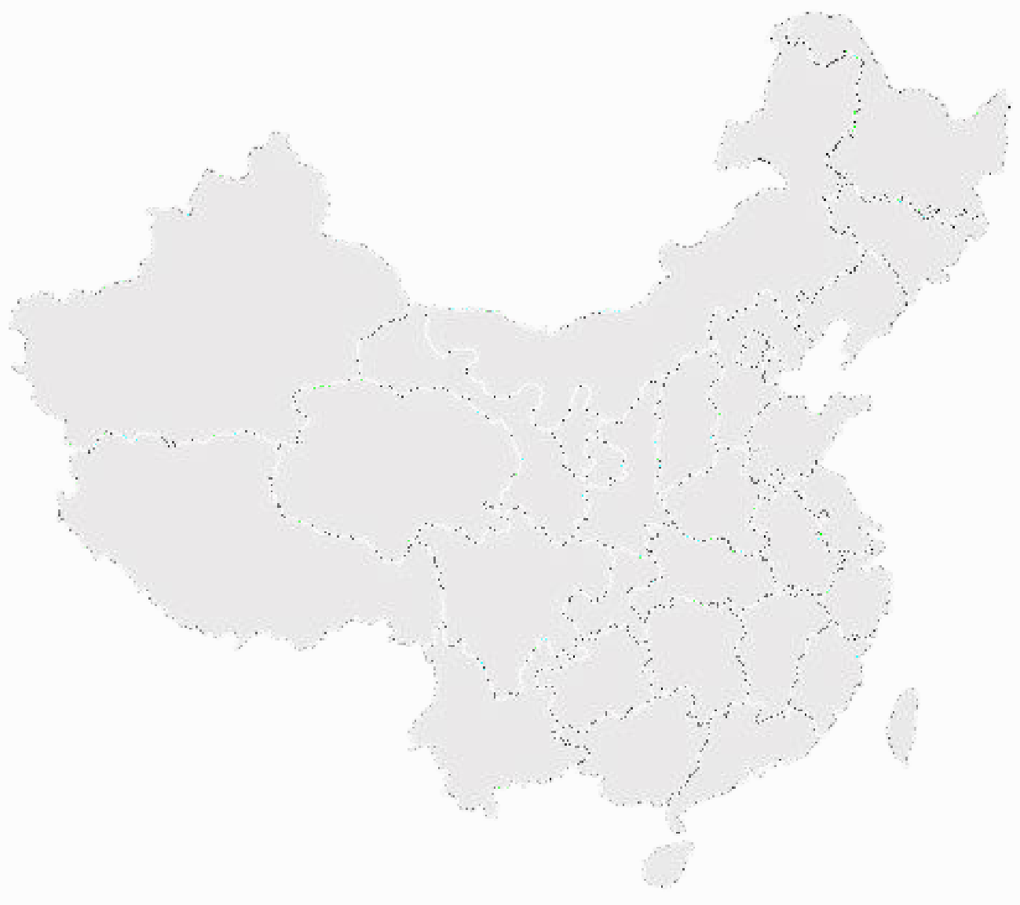
兴学强国，奋斗爱国，创新报国
3
PART
学校使命：为民族而生，为国家而立，为时代而歌。
办学定位：扎根西部，服务国家，世界一流。
2017年，一流大
学A类高校
1999年，国家“985工程”
首批重点建设9所大学之一
1959年，全国16所 重点大学之一
持续得到“985工程”、“211工程”
重点建设
1984年，国家重点建设的7
所大学之一

Slide 28

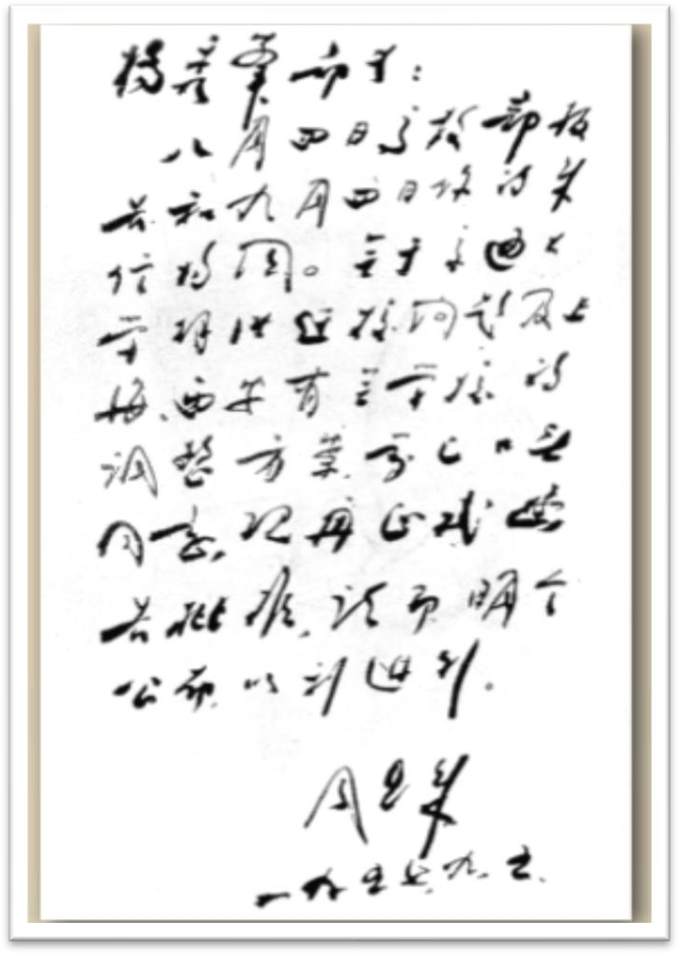

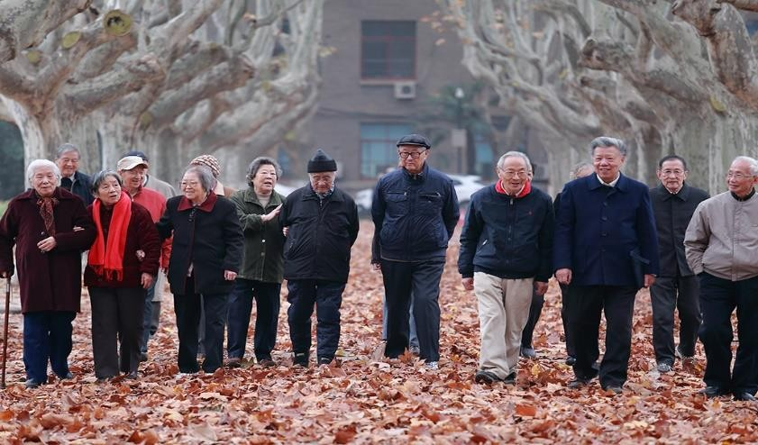
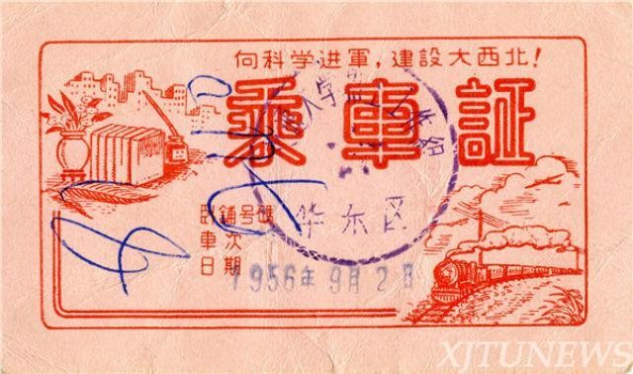
（一）兴学强国，奋斗爱国，创新报国
3
PART
【铸就伟大的“西迁精神”】
习近平总书记对西安交大“西迁精神”作出重要指示
向当年响应国家号召献身大西北建设的交大 老同志们致以崇高的敬意。祝大家健康长寿、晚年幸福。也希望西安交通大学师生传承好西迁精神，为西部发展、国家建设奉献智慧和力量。

Slide 29

（一）兴学强国，奋斗爱国，创新报国
【4月22日，总书记莅校视察重要讲话：“西迁精神”的核心是爱国主义， 精髓是听党指挥、跟党走，真正是与党和国家、民族和人民同呼吸、共命运】
“党中央良苦用心，把一个最好的大学从上海迁到 这里，是为了什么呢？是为了我们中华民族，新中 国的发展，教育布局，工业布局，拉动、推动西部 的发展，做出的战略部署”。 “对于西部开发、对于整个国家的经济社会发展布 局，培养了大量的人才，做出了很大的科技贡献。”
2019年10月15日，李克强总理考察交大： “古人说，西北有高楼，上与浮云齐。愿为 双鸿鹄，奋翅起高飞。有高楼就要有支撑高 楼的基础，西安交大体现了西北有高楼，筑 巢引凤，孔雀留在西北，希望你们留在西北 贡献力量。”

Slide 30
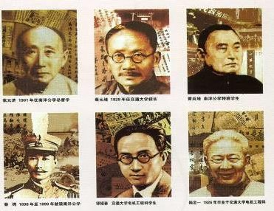
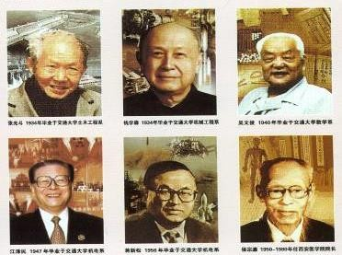
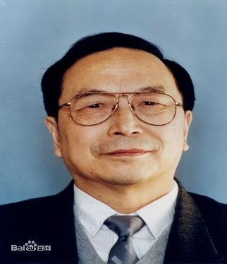
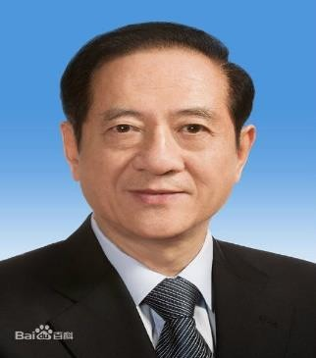
（一）兴学强国，奋斗爱国，创新报国
3
PART
百年交大，桃李天下，英才辈出：蔡锷、陆定一、侯绍裘、钱学森、王安、 田炳耕、江泽民、蒋正华、韩启德、景海鹏、陈冬、王珏，等等。
培养2位英雄航天员，长征五号总指挥；景海鹏 陈冬
西安交大9位校友担任世界500强掌门人

Slide 31
深刻启示：矢志不渝为党育人、为国育才
3
PART
价值取向：四个面向，四个服务，为国担当，强国有我。
累计培养近30万毕业生，约60%在国家关键岗位、西部建功立业；
培养两院院士230多位，海外院士8位；
世界500强企业中，有9位掌门人本科毕业于西安交大；
创造发明上百个第一，产出3万多项成果，创造数千亿效益。
启示1：交大今天的地位是由10年以前培养的人才奠定的，而20年、50
年后的地位需要我们今天培养的人才去支撑！
启示2：扎根西部，爱国奋斗，贡献立校，不可替代。

Slide 32
面向未来，需要深刻把握教育的本质
教育的三个层次
使受教育者知道世界是什么样的，成为一个有知识的人；
使受教育者知道世界为什么是这样的，成为一个会思考的人， 一个有分析能力的人；
使受教育者知道怎样才能使世界更美好，成为一个不仅敢于探 索和创造，而且具备创新能力的人。
从人类认知发展的角度看，培养具有创新精神和创造能力的人， 是教育的最高境界和最终目的。

Slide 33

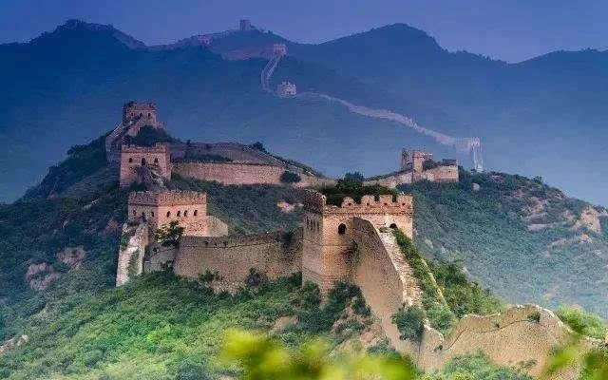

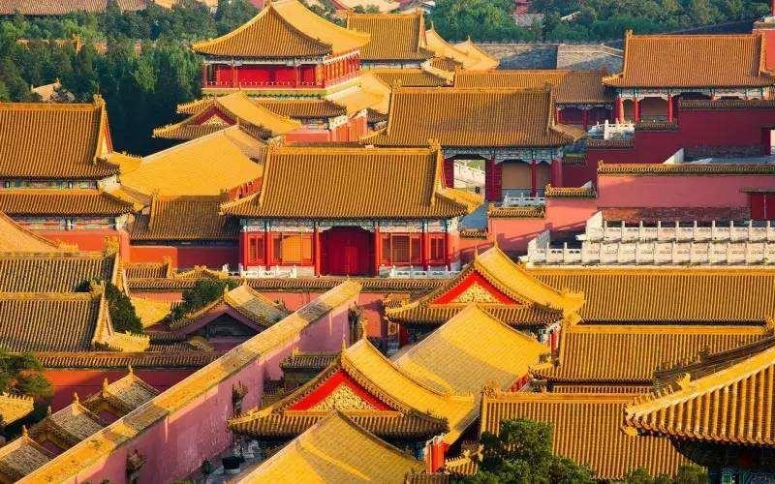
困惑1：理论和工程，哪个因素更重要？
3
PART
为什么在没有力学、建筑学甚至数学、物理等科学之前，古今中外就 已经创造了像万里长城、故宫、都江堰、金字塔……等历史奇迹？
修筑历史可上溯到西周末年，已 有2700多年历史；即使明代修筑 的长城,至今也已600多年。
公元前256～前251年修建，
至今已有近2300年历史。
1406年～1420年修建，至今
已有600多年。
科学、技术、工程三者之间是否存在内在逻辑？
“科学指导—技术实现—工程应用”的逻辑是否符合创新性人才的 培养规律？

Slide 34
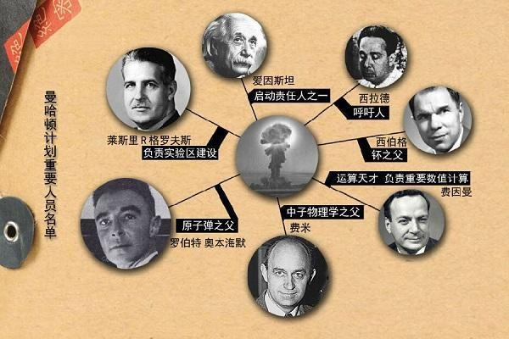
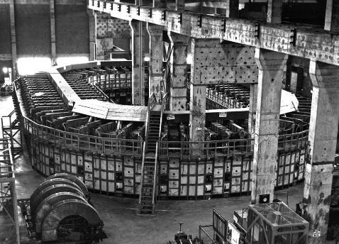
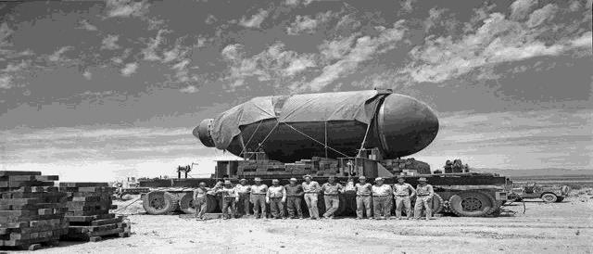
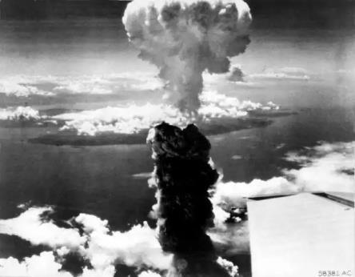
杰出人才需要重大工程的锤炼
3
PART
例1：曼哈顿工程。美国陆军部于1942年6月开始实施，至1945年7月，组织10万余 人参加，耗资20亿美元，研制出第一颗原子弹。
可控链式 反应技术
系统工程学 量子电动力学 粒子物理学 核工程与技术
数学、物理、化学 系统科学
信息科学
诺贝尔奖获得者18人
科学家1000余人 军事学家1000余人 文职人员2000余人
参与建造施工10万余人
核 心 技 术
涉 及 学 科
人 才 队 伍
浓缩铀 分离技术
构型
装配技术

Slide 35
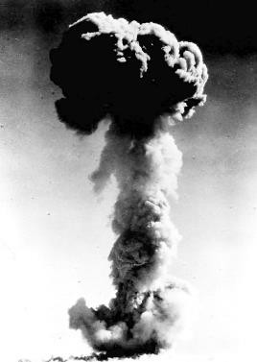
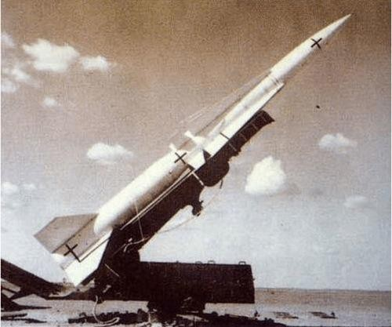
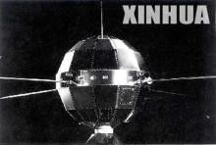
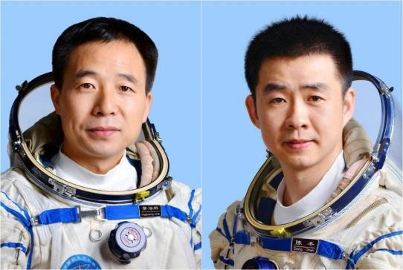
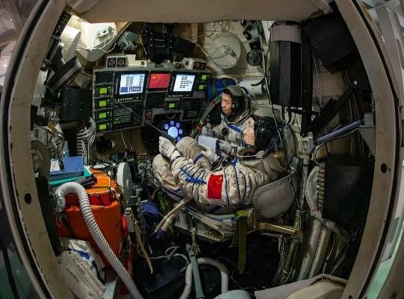
杰出人才需要重大工程的锤炼
3
PART
例2：两弹一星工程。1956~1970年，只用了14年时间研制出原子弹、氢弹、导弹 和人造卫星，培养出钱学森、于敏等“两弹一星”功勋科学家23人，两院院士70多人。
系统复杂
挑战度高
跨界融合
自主创新
符合
精英教育特点
例3：中国载人航天工程。规模最大、技术 最复杂、安全性和可靠性要求最高的世纪工程， 全国110多个研究院所3000多个协作单位和几十 万名工作人员研制完成。

Slide 36
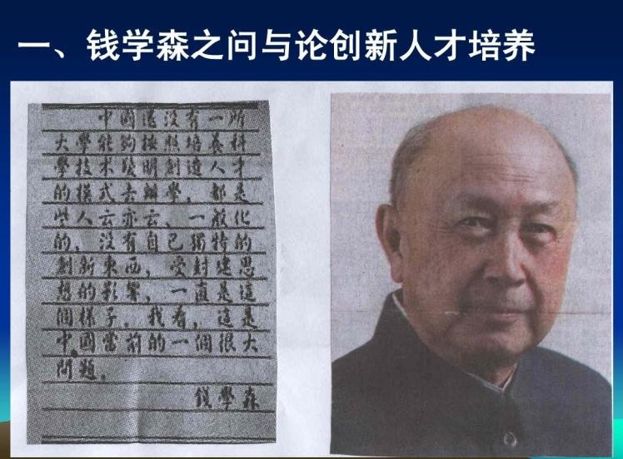
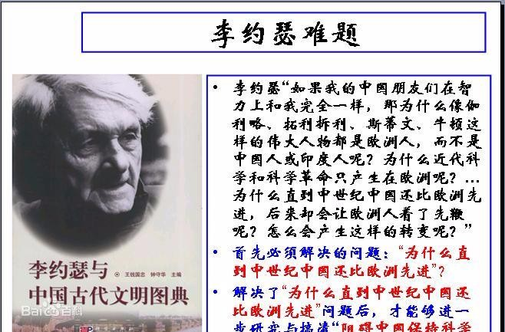
困惑2：制约杰出人才培养的根本原因何在？
3
PART
“钱学森之问？”“李约瑟之谜”。
近代科学的诞生与发展成就表明：科学是一种事 业与理想乃至追求真理信仰的力量。
科学、艺术、文学的本质都是“创造”，而不是 “挖矿”或人们习惯的“逻辑推理”。
① 鼓励学生大胆猜想、构想、假设、构造。
② 工程技术人才解决问题的思维方式是“千方百 计”，而不是一味的理论和逻辑分析。
③ 工程科技不仅基于自然科学，还基于社会科学。

Slide 37





困惑3：高等教育普及化时代如何培养创新拔尖人才？
3
PART
高等教育毛入学率*
高等教育普及化势必造成个体成才更难
教育资源赶不上受教育人数 宏观层面：
个体受教育模式、内容同质化
成才率下降
2.7%
30%
51.6%
1978年
2012年
2019年
大众教育
精英教育
从精英教育到批量培养
微观层面：
更难发掘具有创新潜质的人
个体成才可能性降低
<
数量
>
结果

Slide 38
困惑4：现有院系办专业的模式能否适应未来挑战？
3
PART
培养能够担当民族复兴伟大使命的时代新人的模式是什么？
基本模式：有什么专业、有什么老师、开设什么课程。
Y = f（X），Y为学生的质量，X= {专业，师资，课程}
希望的模式：未来需要什么人才，规划什么课程，选择什么老师
Y = f（未来技术，产业发展），由此设计课程，选聘师资

Slide 39
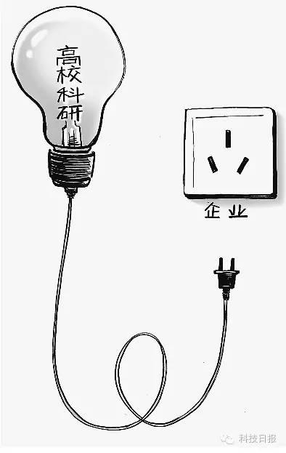
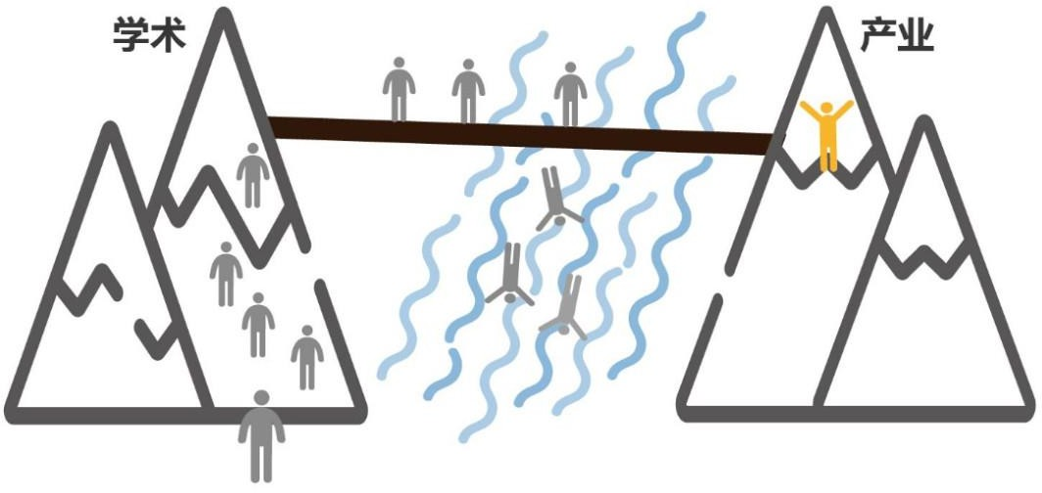

困惑5：高校资源平台能否支撑创新突破？
3
PART
技术创新“最后一公里”问题难以解决，研究成果难以转化为真正的生产力。
成果转化平台普遍学科单一、资源封闭，不利于原创成果诞生，制约成果转化。
国家科技评估中心《中国 科技成果转化2019年度报 告》，全国3200家高校和 院所有688家单位（21.5%） 设立技术转移机构，但只 有307家单位认为转移机构 发挥了作用。
谁能破解这一难题，将抢占新时代创建“一流大学”的制高点，是一条另辟 蹊径的追赶超越之路。

Slide 40





























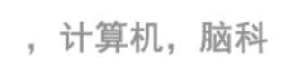

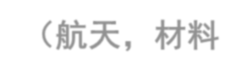











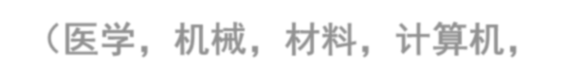
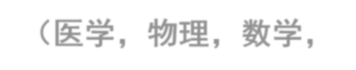









破解思路：探索产教融合、协同育人新模式
3
PART
“四个面向”引领，支撑深空、深海、深蓝、生命健康
传统专业，转型升级
前沿性
现有专业，交叉融合
革命性
未来专业，引领探索
颠覆性
行业新标准、新需求
新场景、跨界融合
新事物、新概念、新观点
动力工程及工程热
物理A+
人工智能
（AI + X）
高级神经工程与装备
（机械，医学，自动 化，材料）
光计算与先进传感
（数学，电气，物理， 微电子，能动）
机械工程A
储能科学与工程
（能动，电气，物理，化学，材 料，电子，控制）
智能制造
新能源与动力
混合增强智能
（AI，计算机，脑科 学，生命）
先进仿生材料与
软体机器（航天，材料
力学 伦理学）
工业智能化
智能制造
（机械、计算机，材料）
能源互联网
医工学
（医学，机械，材料，计算机，
化学）
计算物理医学
（医学，物理，数学，
机械）
现代社会治理
（大数据，区块链，经 济，金融，管理）
电气工程A+
控制科学与工程A-
校企合作，理工、工工、工文、医工融合科教平台

Slide 41
创办未来技术学院、现代产业学院
3
PART
26个学院：现有办学模式
（特点：院办专业，知识驱动）
新型办学模式
（特点：跨界融合，实战驱动）
3.现代产业学院
未来1~4年，卡脖子、瓶颈、工程技术
数学学院 机械学院
物理学院 航天学院
能动学院 材料学院
电气学院 生命学院
2.未来技术学院
未来5~10年，前沿性、革命性、颠覆性
…….
1. 前沿基础研究
理论原创性，捅破天的问题
电信学部
医学部
前沿院 金禾中心

Slide 42












未来技术学院首批4个方向
2
PART
选择依据
① 产业前景广阔
② 专业优势突出
③ 面向国际前沿
④ 前期基础扎实
1.人工智能
（自主智能系统与增强芯片)
郑南宁院士领衔
国家平台
2.储能科学与工程
何雅玲院士、管晓宏院士领衔 全球首个，国家平台
各方向选拔不超过10人
3.智能制造工程
梅雪松教授、陈雪峰教授领衔 国家平台
4.医工学
徐宗本院士、吕毅教授领衔
52

Slide 43


未来技术学院的建设目标
3
PART
孵化新方向：凝练独具优势的、基于专业交叉的未 来技术特色，发展前沿性、革命性、颠覆性方向。
01
三大 目标
创建新机制：创建产业链、创新链、人才链、 教育链有效衔接机制。
02
打造新平台：集人才培养、科学研究、成果孵 化、创新创业等功能于一体的新平台。
03
培养目标：科学家素养的工程师，“马斯克”式的创新创业者。

Slide 44


未来技术学院的三大改革
3
PART
【一、改革教师的教】
教师中心 学生中心
一位老师、一个PPT 一本教材、一支粉笔
理论授课+项目研讨
团队化、模块化教学组织方式

Slide 45



未来技术学院的三大改革
3
PART
【二、改革学生的学】
被动学习
听课 + 做题 + 考试
主动学习
项目驱动 + 探究式 + 自主采集式

Slide 46


未来技术学院的三大改革
3
PART
【三、改革学校的管】
单一模式 破除“五唯”
教师：量化评价
学生：结果评价
教师：政策+绩效激励
学生：过程评价+综合素质评价

Slide 47

结论：依靠创新走向未来
习近平：人工智能赋能新时代。
为学生赋能，为教师赋能，为大学赋能！
AI将对未来教育产生革命性影响：打通“线上”与“线下”、 “过去与未来”、“现实世界”与“虚拟世界”的壁垒，将人的 认知能力延伸到每一个角落。
凡是能被机器替代的事情，都不是人应该做的事情。

Slide 48


牢记总书记嘱托，创造属于我们的杰出贡献
“我也完全相信，我们的交大人、 我们西部的同志们，一定会在未 来的、新时代的历史进程中创造 属于我们的杰出贡献，为中华民 族立下卓越的贡献。”
西安交大永远奔跑在爱国•奋斗的路上

